Slide 1
کنترل
جلسه ۱۱، 12 و 13
Control

Slide 2
جلسه ۱۱
کنترل (1)
مبانی و فلسفه‌ی کنترل
Control (1): Foundations and Philosophy of Control

Slide 3
ارکان سیستم سایبرنتیکی

Slide 4
ارکان سیستم سایبرنتیکی
ارکان پایه، اصلی، فرعی
رکن اصلی
Master Pillar
رکن پایه
Base Pillar
رکن فرعی
رکن فرعی
Slave Pillar
Slave Pillar

Slide 5
ارکان سیستم سایبرنتیکی
کنترل: رکن اصلی
رکن اصلی
Master Pillar

Slide 6
کنترل
1
مبانی
کنترل

Slide 7
مؤلفه‌های زیرساختی فضای سایبر
مبتنی بر ارکان سیستم‌های سایبرنتیکی
مؤلفه‌های زیرساختی فضای سایبر
محاسبات
Computation
ارتباطات
Communication
کنترل
Control
اطلاعات
Information
پردازش اطلاعات
انتقال اطلاعات
تغذیه‌ اطلاعات
محتوا

Slide 8
مؤلفه‌های زیرساختی فضای سایبر
مبتنی بر ارکان سیستم‌های سایبرنتیکی
مؤلفه‌های زیرساختی فضای سایبر
محاسبات
Computation
ارتباطات
Communication
کنترل
Control
اطلاعات
Information
پردازش اطلاعات
انتقال اطلاعات
تغذیه‌ اطلاعات
محتوا

Slide 9
کنترل
(۲) کنترل
فرماندهی و کنترل (قلب سایبر)
تغذیه‌ی هدف‌مند و جهت‌مند اطلاعات

Slide 10
اتیمولوژی «کنترل»
Control
contrarotulum
contrerole
conterrolle
MEDIEVAL LATIN
OLD FRENCH
MIDDLE ENGLISH
a counter-roll or register used to verify accounts
control
contra
rotulus
ENGLISH
+
LATIN
LATIN
against, opposite
rotula
LATIN
roll,
a little wheel

Slide 11
سیستم‌های سایبرنتیکی
تفکیک «کنترل‌کننده» از «کنترل‌شونده»
Cybernetic Systems
بخش
کنترل‌کننده
Controlling Part
بخش
کنترل‌شونده
Controlled Part

Slide 12
سیستم سایبرنتیکی
جریان اطلاعات از کنترل‌کننده به کنترل‌شونده: فرمان
بخش
کنترل‌کننده
Controlling Part
بخش
کنترل‌شونده
Controlled Part
اطلاعات
فرمان

Slide 13
سیستم سایبرنتیکی
جریان اطلاعات از کنترل‌شونده به کنترل‌کننده: فیدبک
بخش
کنترل‌کننده
Controlling Part
بخش
کنترل‌شونده
Controlled Part
اطلاعات
فرمان
اطلاعات
کنش
اطلاعات
فیدبک

Slide 14
سیستم سایبرنتیکی
تشکیل مدار اطلاعاتی
بخش
کنترل‌کننده
Controlling Part
بخش
کنترل‌شونده
Controlled Part
اطلاعات
اطلاعات
فرمان
اطلاعات
کنش
اطلاعات
فیدبک

Slide 15
فرآیند کنترل
Monitoring نظارت
مشاهده‌ی حالت/خروجی سیستم کنترل‌شونده
Evaluation ارزیابی
ارزیابی حالت/خروجی سیستم کنترل‌شونده
بخش
کنترل‌کننده
Command Selection انتخاب فرمان
انتخاب فرمان مناسب برای تغییر حالت/خروجی سیستم کنترل‌شونده
فـیـــدبـک (در کنترل حلقه‌بسته)
Command فرمان‌دهی
اعمال فرمان به ورودی سیستم کنترل‌شونده
بخش
کنترل‌شونده
Running اجرای فرمان
اجرای فرمان توسط سیستم کنترل‌شونده

Slide 16
نقش کنترل
تغذیه‌ی جهت‌مند و هدف‌مند اطلاعات
به سیستم کنترل‌شونده
تزریق آنتروپی منفی (اطلاعات)
به سیستم کنترل‌شونده
کاهش آنتروپی مثبت (بی‌نظمی)
در سیستم کنترل‌شونده
کنترل
افزایش نظم مطلوب
در سیستم کنترل‌شونده
بهبود حالت و رفتار
در سیستم کنترل‌شونده

Slide 17
شرایط لازم برای کنترل
1
انتخاب حالتی از سیستم کنترل‌شونده به عنوان حالت هدف
2
امکان رسیدن به حالت هدف در سیستم کنترل‌شونده
کنترل برای رسیدن به هدف
3
امکان تأثیرگذاری بر روی حالت سیستم کنترل‌شونده از طریق ورودی‌های آن

Slide 18
ویژگی‌های کنترل
کنترل، از اطلاعات مربوط به کنش‌های کنترلی (فرمان‌ها) نتیجه می‌شود.
کنش‌های کنترل، مبتنی بر اطلاعات نهفته در فرمان‌های کنترلی است.
کنترل زمانی امکان دارد که چند گزینه و انتخاب وجود داشته باشد.
کنترل، ساختار سیستم کنترل‌شونده را تغییر نمی‌دهد،
بلکه از طریق تأثیر روی متغیر کنترل،
با دستکاری ورودی سیستم، خروجی و رفتار سیستم را تغییر می‌دهد.

Slide 19
متغیر کنترل
Control Variable
متغیر کنترل
گزینه‌ای از یک سیستم که می‌توان رفتار را با آن تغییر داد.
برای کنترل کردن هر سیستم، باید متغیرهای کنترل آن تغییر داد:
از طریق اعمال ورودی به سیستم

Slide 20
سلسله‌مراتب در کنترل
مثال
بخش
کنترل‌کننده
Controlling Part
بخش
کنترل‌شونده
Controlled Part
ک.ک.
ک.ش.

Slide 21
کنترل
2
فلسفه‌ی کنترل

Slide 22
فلسفه و کنترل
Ref: D.A. Novikov, Cybernetics: From Past to Future, Springer, 2016 (pg. 22)

Slide 23
فلسفه‌ی کنترل
دانش سایبرنتیک و فلسفه‌ی مدیریت
Ref: D.A. Novikov, Cybernetics: From Past to Future, Springer, 2016 (pg. 24)

Slide 24
چاره‌ی «کنترل»
کنترل
تغذیه‌ی جهت‌مند و هدف‌مند اطلاعات
چیست؟
برای جلوگیری از انحراف سیستم (سلبی) و/یا بهتر شدن سیستم (ایجابی)
چرا؟
تأثیر بر متغیر کنترل از طریق فرمان‌های کنترلی
چگونه؟
در طول زندگی سیستم: همیشه
چه‌گاه؟
در سیستم و محیط سیستم
چه‌جا؟
توسط کنترل‌کننده برای کنترل‌شونده
چه‌کس؟

Slide 25
دکترین «کنترل»
کنترل
تغذیه‌ی جهت‌مند و هدف‌مند اطلاعات
چیست؟
برای جلوگیری از انحراف سیستم (سلبی) و/یا بهتر شدن سیستم (ایجابی)
چرا؟
دکترین
تأثیر بر متغیر کنترل از طریق فرمان‌های کنترلی
چگونه؟
در طول زندگی سیستم: همیشه
چه‌گاه؟
در سیستم و محیط سیستم
چه‌جا؟
توسط کنترل‌کننده برای کنترل‌شونده
چه‌کس؟

Slide 26
کنترل
3
روش‌شناسی کنترل

Slide 27
متدولوژی کنترل و تئوری کنترل
Ref: D.A. Novikov, Cybernetics: From Past to Future, Springer, 2016 (pg. 25)

Slide 28
مؤلفه‌های ساختاری فعالیت کنترلی
Ref: D.A. Novikov, Cybernetics: From Past to Future, Springer, 2016 (pg. 25)

Slide 29
مؤلفه‌های تئوری کنترل
Ref: D.A. Novikov, Cybernetics: From Past to Future, Springer, 2016 (pg. 26)

Slide 30
کنترل
4
قانون‌های کنترل

Slide 31
سلسله‌مراتب قوانین، رگولاریته‌ها و اصول
Ref: D.A. Novikov, Cybernetics: From Past to Future, Springer, 2016 (pg. 28)

Slide 32
اصول کنترل
یک طبقه‌بندی بر اساس روابط میان اشیا
Ref: D.A. Novikov, Cybernetics: From Past to Future, Springer, 2016 (pg. 37)

Slide 33
اصول کنترل
یک طبقه‌بندی بر اساس روابط زمانی
Ref: D.A. Novikov, Cybernetics: From Past to Future, Springer, 2016 (pg. 38)

Slide 34
ابژه‌های کنترل‌شده، روش‌ها و وسیله‌های کنترل
Ref: D.A. Novikov, Cybernetics: From Past to Future, Springer, 2016 (pg. 50)

Slide 35
چرخه‌ی زندگی تئوری کنترل
برای یک طبقه‌ی خاص از ابژه‌های کنترل‌شده
Ref: D.A. Novikov, Cybernetics: From Past to Future, Springer, 2016 (pg. 50)

Slide 36
تئوری کنترل: گذشته، حال و آینده‌
Ref: D.A. Novikov, Cybernetics: From Past to Future, Springer, 2016 (pg. 52)

Slide 37
سیستم‌های طبیعت بین‌رشته‌ای
یک طبقه‌بندی
Ref: D.A. Novikov, Cybernetics: From Past to Future, Springer, 2016 (pg. 52)

Slide 38
جلسه 12
کنترل (2)
نظریه‌ی کنترل
Control (2): Control Theory

Slide 39
کنترل
5
نظریه‌ی کنترل

Slide 40
نظریه‌ی کنترل
نظریه‌ی کنترل
نظریه‌ی کنترل اجتماعی
نظریه‌ی کنترل مهندسی
علوم اجتماعی (جرم‌شناسی)
مهندسی و ریاضیات

Slide 41
نظریه‌ی کنترل
نظریه‌ی کنترل اجتماعی
نظریه‌ی کنترل
نظریه‌ی کنترل اجتماعی
نظریه‌ی کنترل مهندسی
علوم اجتماعی (جرم‌شناسی)
مهندسی و ریاضیات

Slide 42
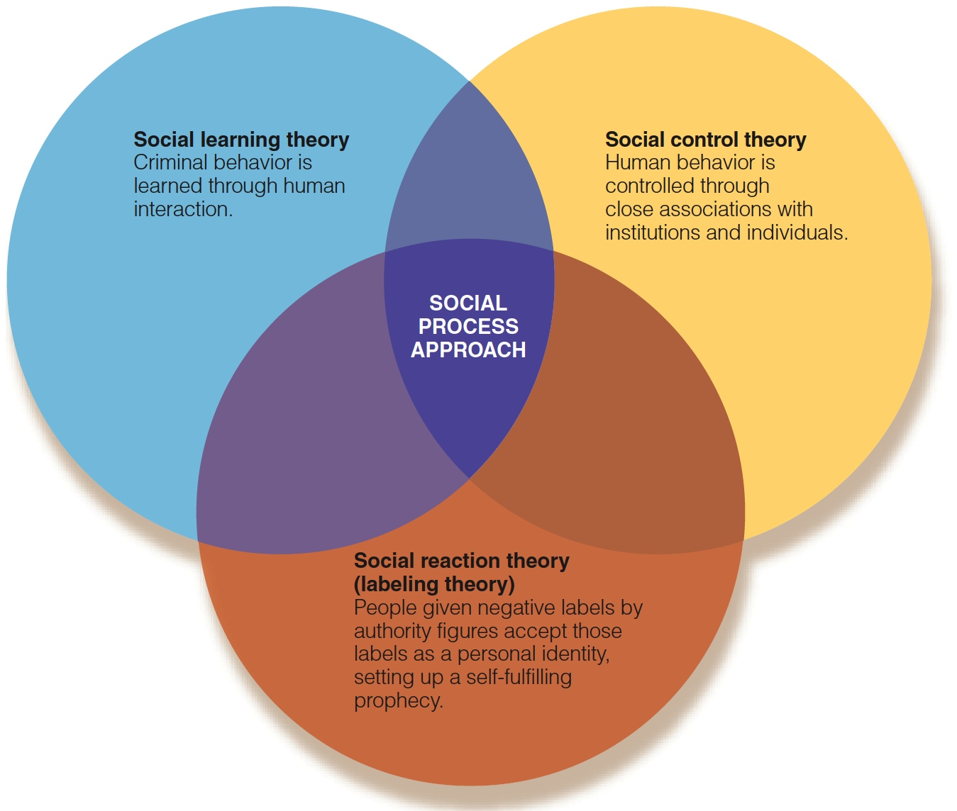
نظریه‌های فرآیند اجتماعی
Social Process Theories
Ref: Larry J. Siegel, Criminology: The Core, 4th Edition, Wadsworth, Cengage Learning, 2011
Notes:
Social learning theory
People learn the techniques and attitudes of crime from close relationships with criminal peers.
Social control theory
Everyone has the potential to become a criminal, but most people are controlled by their bonds to society. Crime occurs when the forces that bind people to society are weakened or broken.
Social reaction (labeling) theory
People become criminals when significant members of society label them as such and they accept those labels as a personal identity.

Slide 43
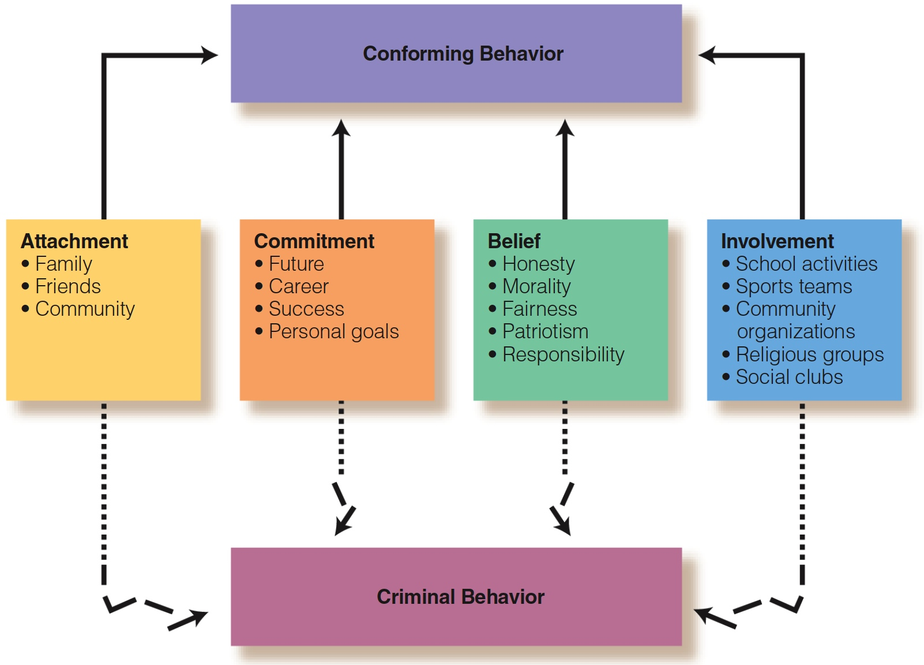
نظریه‌ی کنترل اجتماعی «هیرشی»
1969
Hirschi’s Social Control Theory (Social Bond Tehory)
Ref: Larry J. Siegel, Criminology: The Core, 4th Edition, Wadsworth, Cengage Learning, 2011
Notes:
Attachment
Sensitivity to and interest in others
Commitment
Time, energy, and effort spent in conventional activities
Belief
Morals, values, belief in the law
Involvement
Participation in convention activities
Conformant behave. = رفتار سازگار
Criminal behave. = رفتار مجرمانه

Slide 44
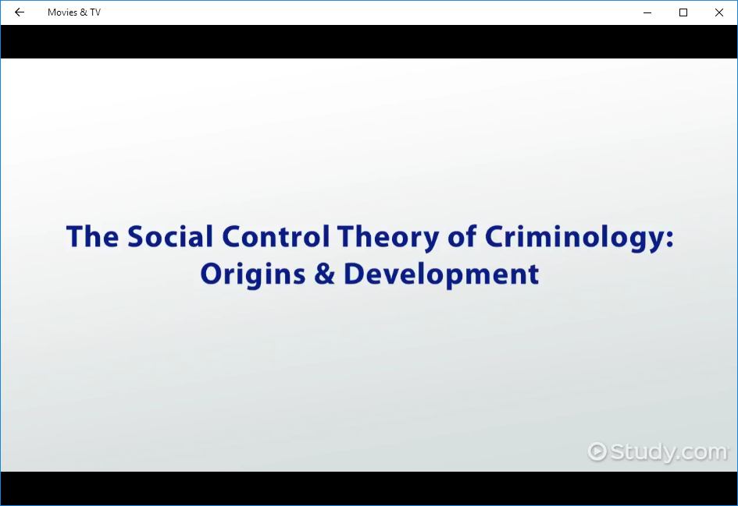

Slide 45
نظریه‌ی کنترل
نظریه‌ی کنترل اجتماعی
نظریه‌ی کنترل
نظریه‌ی کنترل اجتماعی
نظریه‌ی کنترل مهندسی
علوم اجتماعی (جرم‌شناسی)
مهندسی و ریاضیات

Slide 46
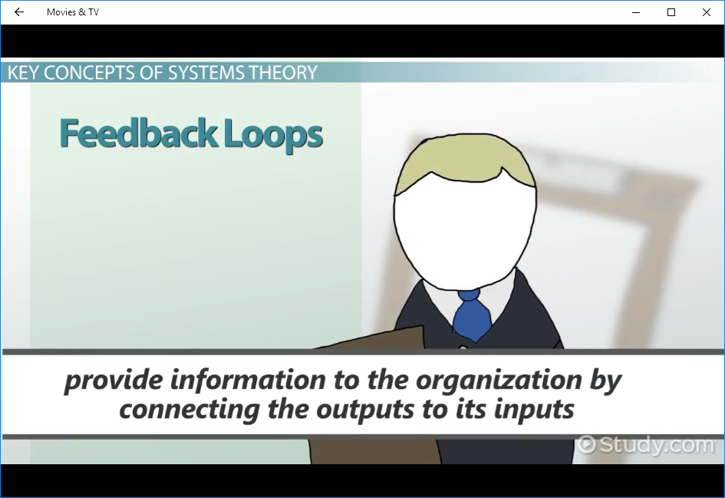

Slide 47
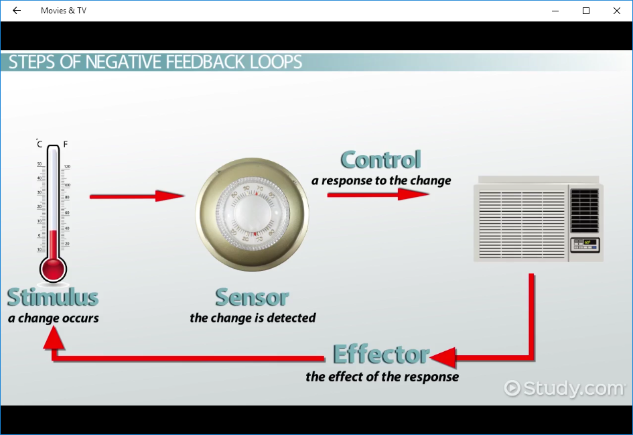

Slide 48
سیگنال کنترل
دکترین جامع فضای سایبر
Control Signal
سیگنال کنترل
سیگنالی که حاوی پیام مربوط به مقادیر مطلوب متغیرهای کنترل است.

Slide 49
دستگاه کنترل
دکترین جامع فضای سایبر
Control Device
دستگاه کنترل (کنترل‌کننده)
مجموعه عناصری از یک سیستم که سیگنال‌های کنترل را تولید می‌کند.

Slide 50
برنامه‌ی کنترل
دکترین جامع فضای سایبر
Control Program
برنامه‌ی کنترل
دنباله‌ی فرمان‌های کنترل
برنامه‌ی کنترل در دستگاه کنترل قرار می‌گیرد، و بر اساس آن:
سیگنال‌های کنترل (فرمان‌های فیزیکی) توسط دستگاه کنترل به ترتیب تولید می‌شوند.

Slide 51
الگوریتم کنترل
دکترین جامع فضای سایبر
Control Algorithm
الگوریتم کنترل
مجموعه قواعد چگونگی گردش اطلاعات در سیستم کنترل‌کننده

Slide 52
مقاصد کنترل
Stabilization
پایدارسازی
Regulation
تنظیم
Compensation
جبران‌سازی
Protection
حفاظت
Guidance
هدایت
Tracking
ردگیری، پیگرد
کنترل
Program Running
اجرای برنامه
Optimization
بهینه‌سازی

Slide 53
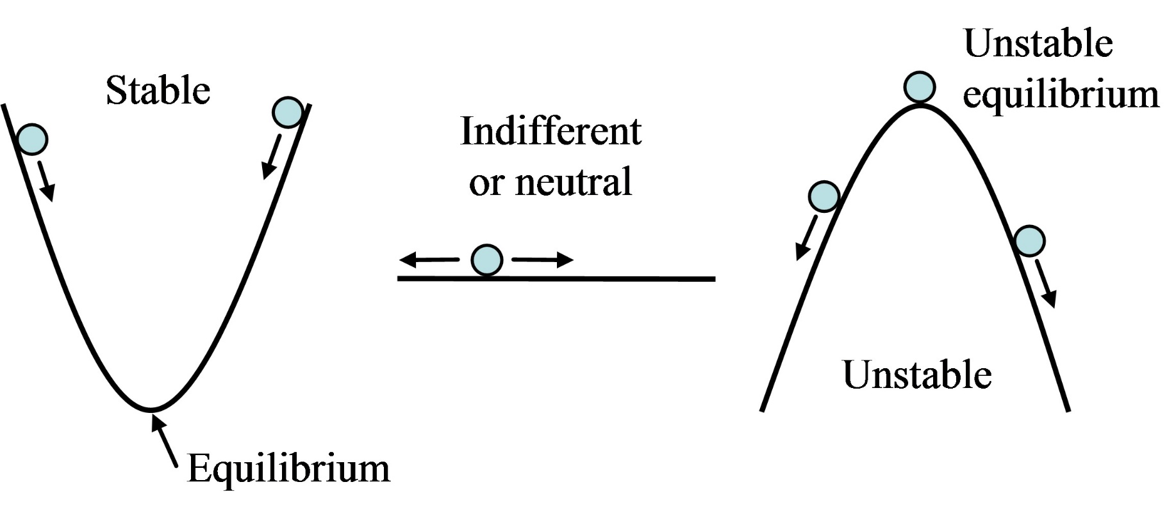
کنترل برای پایدارسازی
پایدار
تعادل خنثـی
ناپایدار
نقطه‌ی تعادل

Slide 54
کنترل برای حفاظت
Control for Protection
حفاظت
حفاظت غیرفعال
حفاظت فعال
پایدارسازی حالت سیستم کنترل‌شونده در برابر اغتشاشات با تغییر ویژگی‌های درونی سیستم کنترل‌شونده
پایدارسازی حالت سیستم کنترل‌شونده در برابر اغتشاشات توسط سیستم کنترل‌کننده
مثال:
- ایزوله کردن جسم برای حداقل کردن تبادل گرما با محیط خارجی
- رقابت پذیر کردن صنعت کشور با قرارد دادن عوارض گمرکی بالا
مثال:
- حفظ دمای مطلوب یک جسم با کنترل جریان گرما از منبع خارجی
- رقابت‌پذیر کردن صنعت کشور با افزایش قدرت تولید و رفع موانع

Slide 55
کنترل حلقه‌باز / کنترل حلقه‌بسته
Open-loop Control / Closed-loop Control
کـنـتـرل
حلقه بسته
حلقه باز
پس از اعمال ورودی، خروجی بازبینی می‌شود.
نیاز به شناخت نسبی از سیستم کنترل‌شونده دارد.
پس از اعمال ورودی، خروجی به حال خود رها می‌شود.
نیاز به شناخت دقیق از سیستم کنترل‌شونده دارد.
ورودی
سیستم
خروجی
ورودی
سیستم
خروجی
فیدبک

Slide 56
فیدبک (پسخور)
Feedback
فـیـدبـَک
منفی (negative)
مثبت (positive)
اثر ورودی بر خروجی یک سیستم را کاهش می‌دهد
اثر ورودی بر خروجی یک سیستم را افزایش می‌دهد
ورودی
سیستم
خروجی
فیدبک

Slide 57
مثالی از فیدبک مثبت
پویایی‌شناسی سیستم
System Dynamics
هزینه‌ی زندگی
قیمت کالاها
دستمزدها
هزینه‌ی تولید

Slide 58
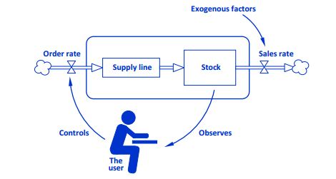

Slide 59
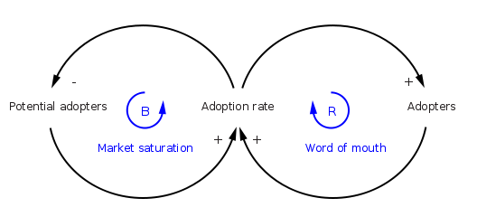

Slide 60
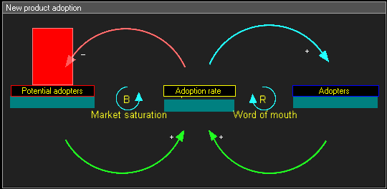

Slide 61
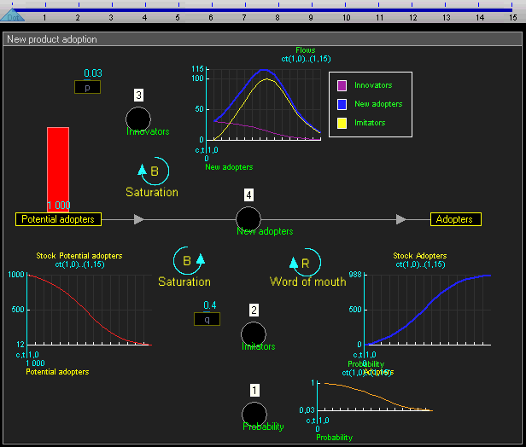

Slide 62
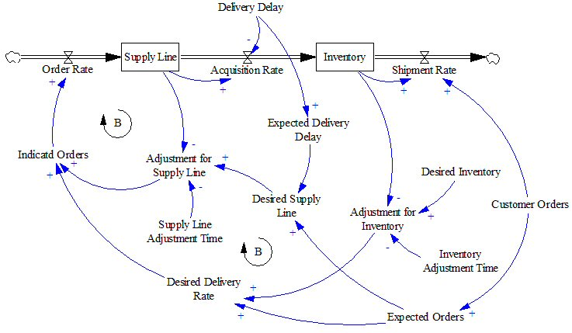

Slide 63
کنترل
6
منابع
و
مراجع

Slide 64
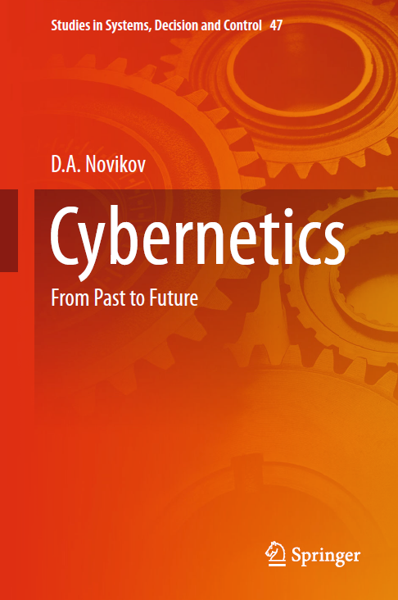
کتاب مرجع

Slide 65
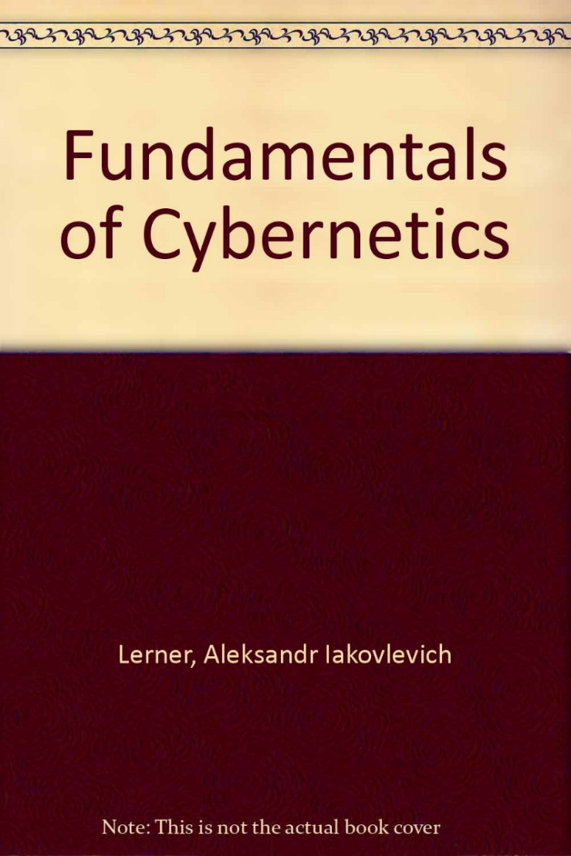
کتاب مرجع

Slide 66
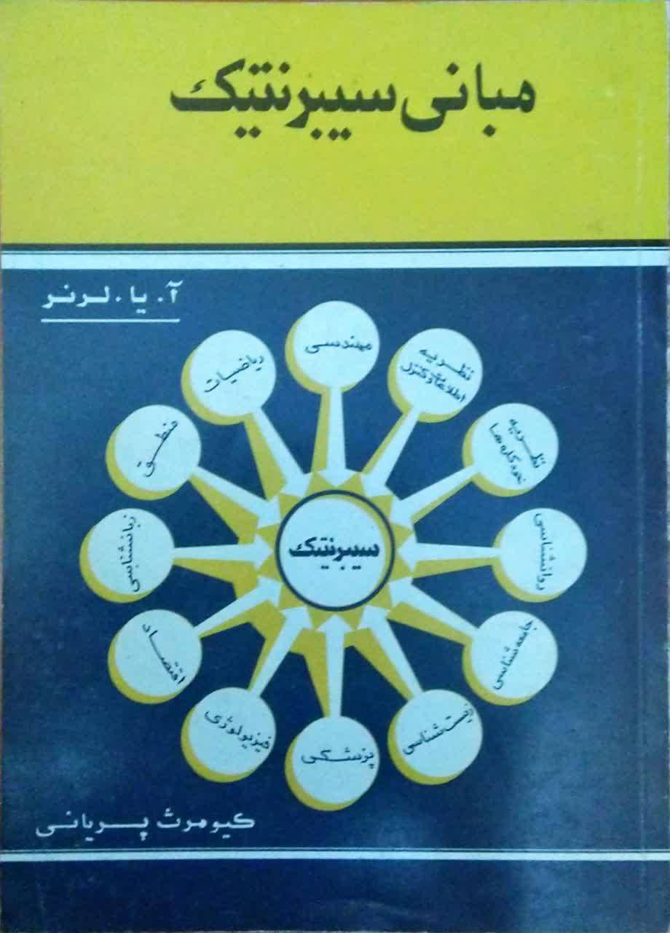

کتاب مرجع

Slide 67
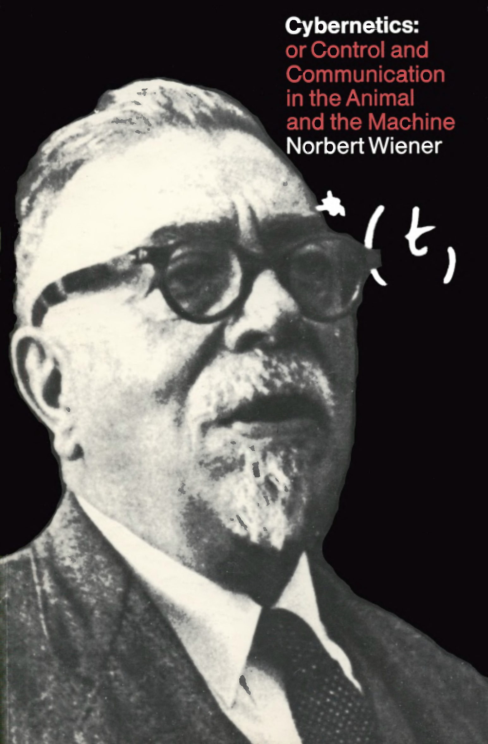
کتاب مرجع

Slide 68

کتاب مرجع

Slide 69
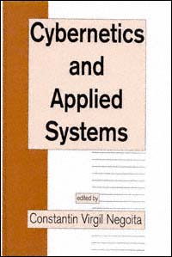
کتاب مرجع

Slide 70
کتاب مرجع

Slide 71

کتاب مرجع

Slide 72
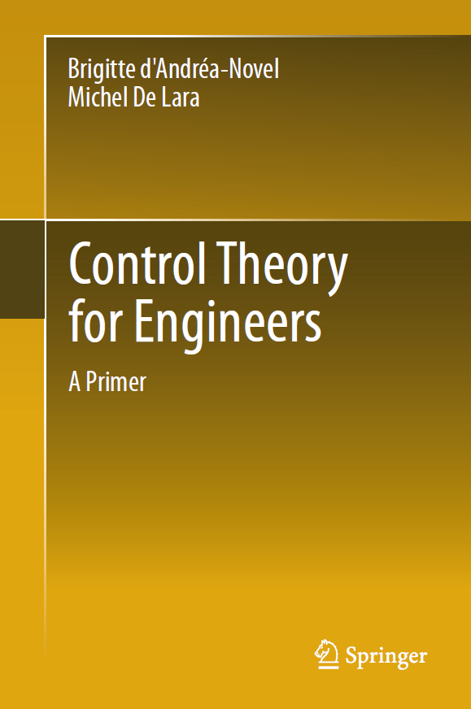
کتاب مرجع

Slide 73
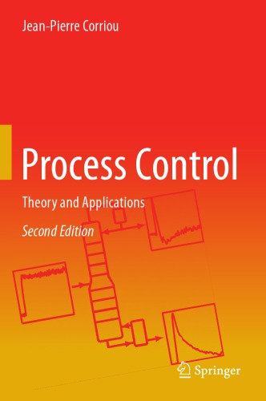
کتاب مرجع

Slide 74
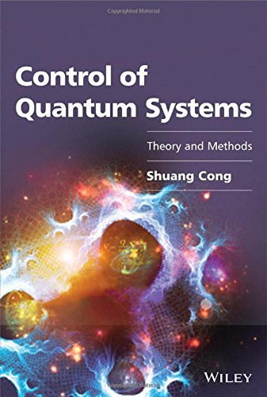
کتاب مرجع

Slide 75
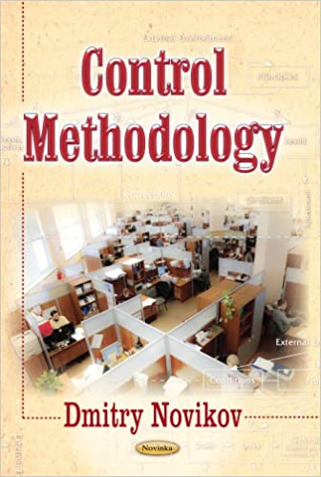
کتاب مرجع

Slide 76
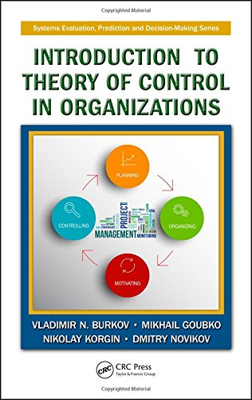
کتاب مرجع

Slide 77

کتاب مرجع

Slide 78
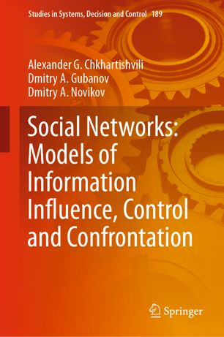
کتاب مرجع

Slide 79

کتاب مرجع

Slide 80

کتاب مرجع

Slide 81

کتاب مرجع

Slide 82

کتاب مرجع

Slide 83

کتاب مرجع

Slide 84
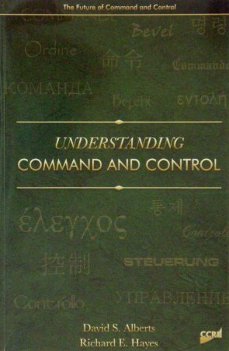
کتاب مرجع

Slide 85
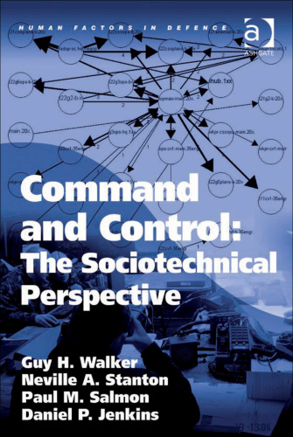
کتاب مرجع

Slide 86
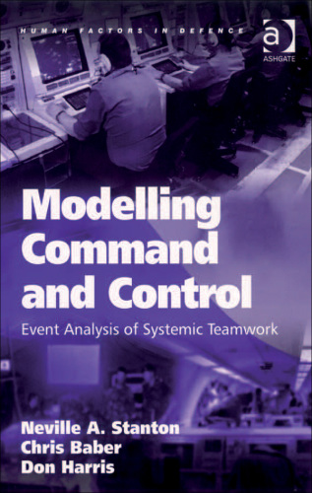
کتاب مرجع

Slide 87
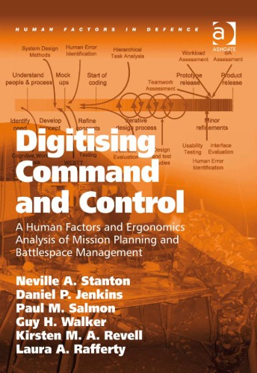
کتاب مرجع

Slide 88
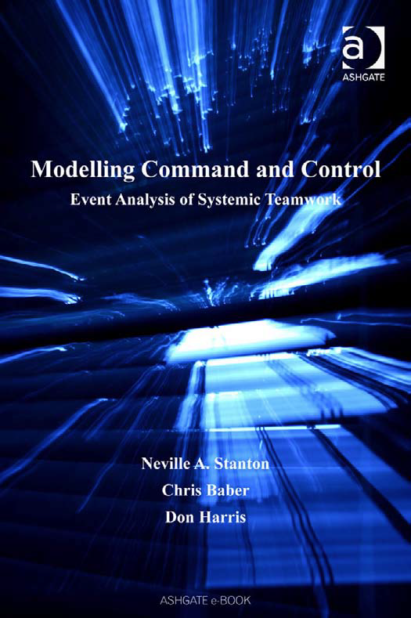
کتاب مرجع

Slide 89

کتاب مرجع

Slide 90

کتاب مرجع

Slide 91
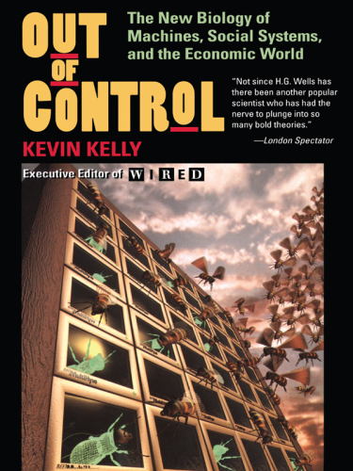
کتاب مرجع

Slide 92

کتاب مرجع

Slide 93
جلسه 13
کنترل (3)
کنترل انسان و جامعه
Control (3): Control of Human and Society

Slide 94
کنترل
7
کنترل
انسان
و
جامعه

Slide 95
کنترل انسان
بخش
کنترل‌کننده
Controlling Part
بخش
کنترل‌شونده
Controlled Part
اطلاعات
ذهن
اطلاعات
کنترل
کـاربـرد
Application
انـسـان
ارتباطات
محاسبات
اطلاعات

Slide 96
کنترل جامعه
بخش
کنترل‌کننده
Controlling Part
بخش
کنترل‌شونده
Controlled Part
اطلاعات
اطلاعات
سیستم اجتماعی
کنترل
کـاربـرد
Application
جامعه
ارتباطات
محاسبات
اطلاعات

Slide 97
نقش کاربردها در کنترل
بخش
کنترل‌کننده
Controlling Part
بخش
کنترل‌شونده
Controlled Part
دستگاه سخت‌افزاری
اطلاعات
اطلاعات
میان‌افزار
کنترل
سیستم عامل
کـاربـرد
Application
ارتباطات
مرورگرهای وب
رسانه‌های اجتماعی
محاسبات
فروشگاه آن‌لاین
اطلاعات
. . .

Slide 98
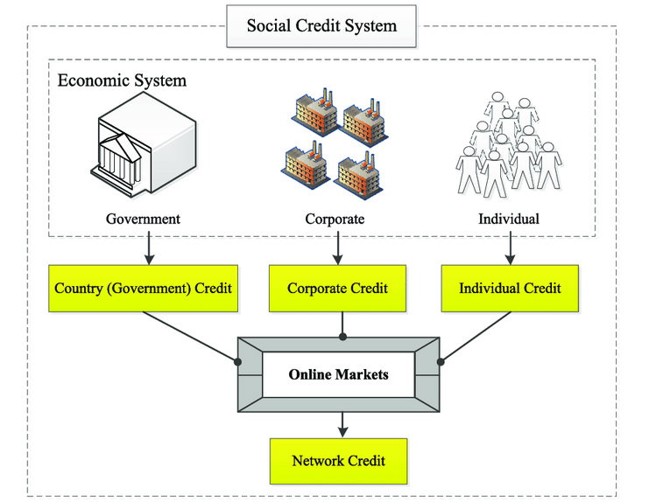
سیستم اعتبار اجتماعی
کنترل انسان و جامعه از طریق امتیاز اعتبار اجتماعی
Ref: https://www.researchgate.net/publication/279157783_Social_credit_A_comprehensive_literature_review

Slide 99
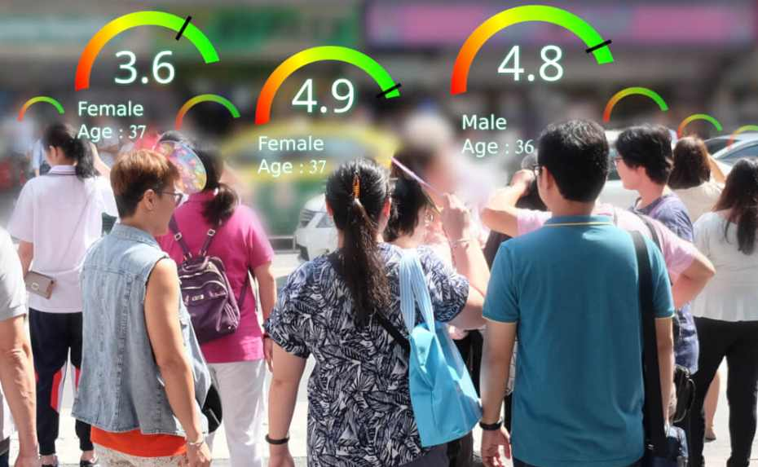

Slide 100
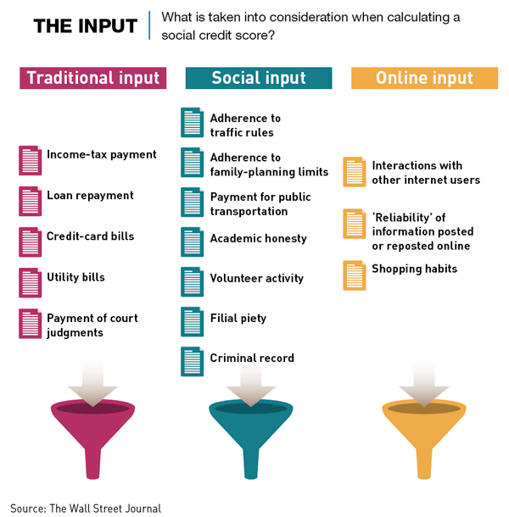

Slide 101
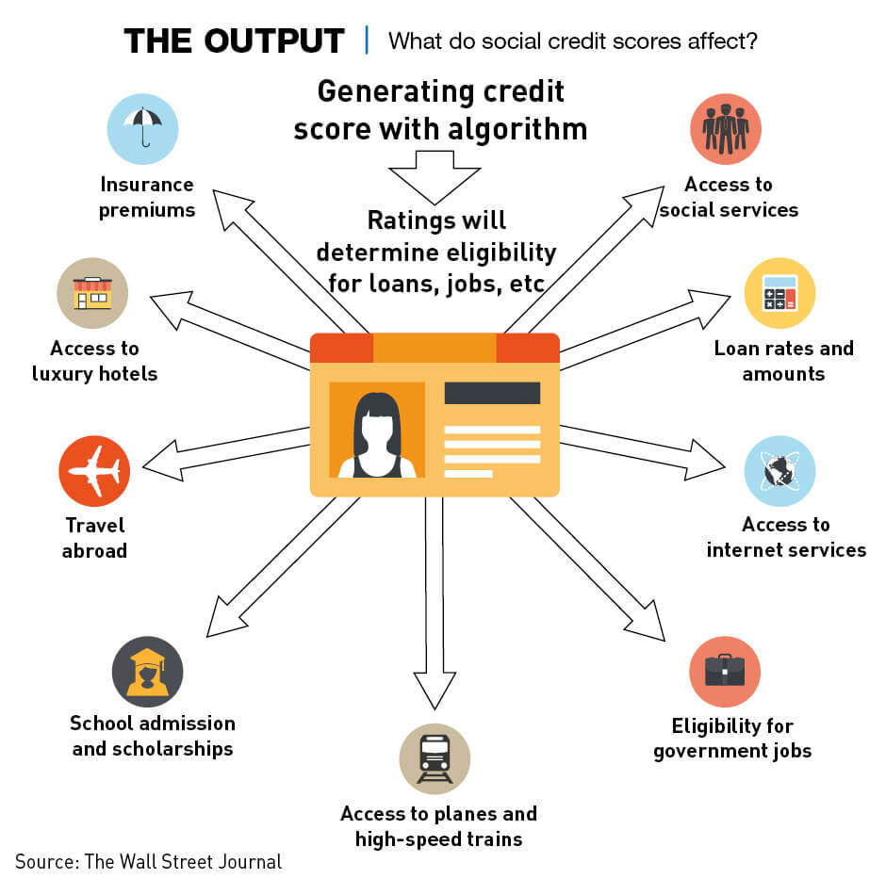

Slide 102


Slide 103
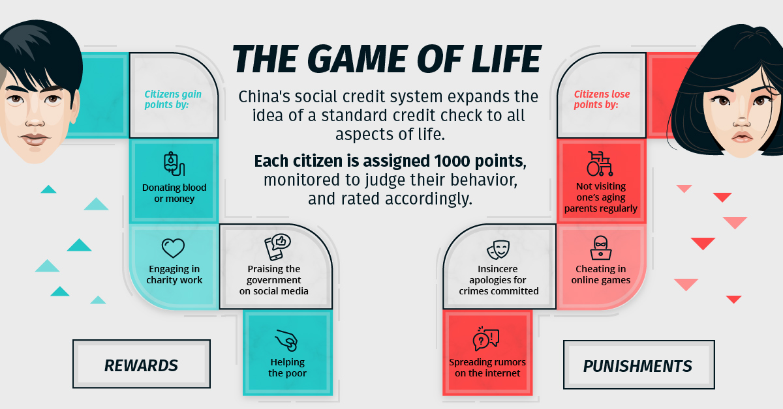

Slide 104
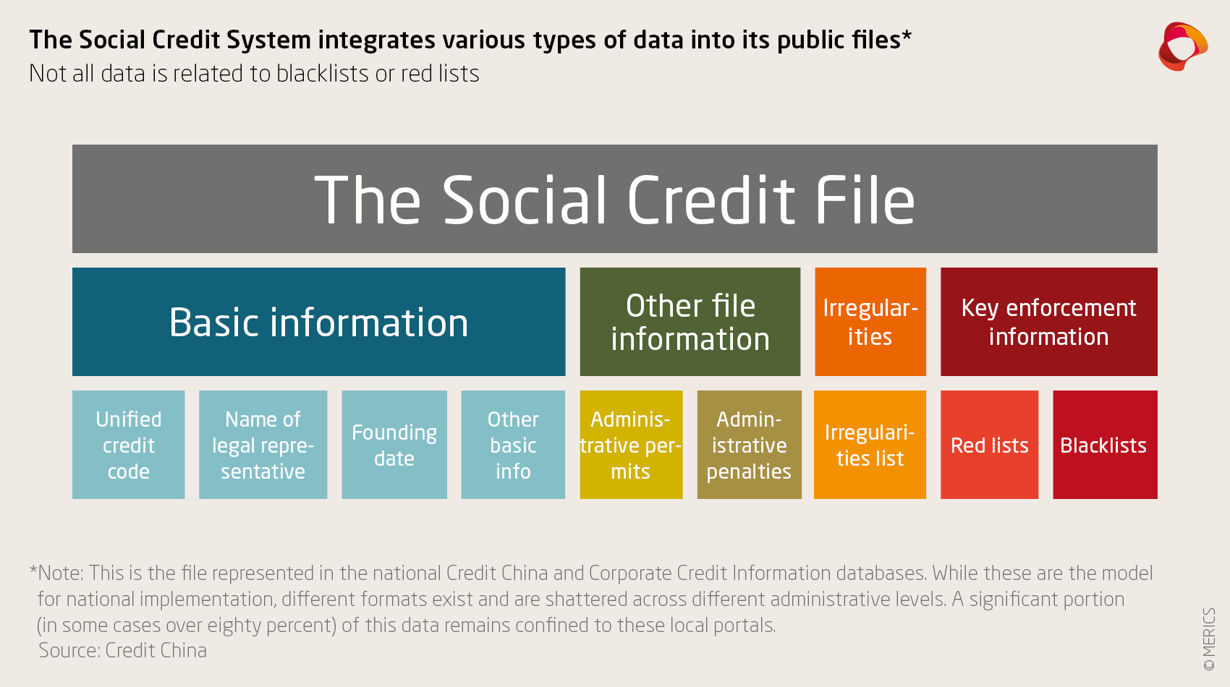

Slide 105
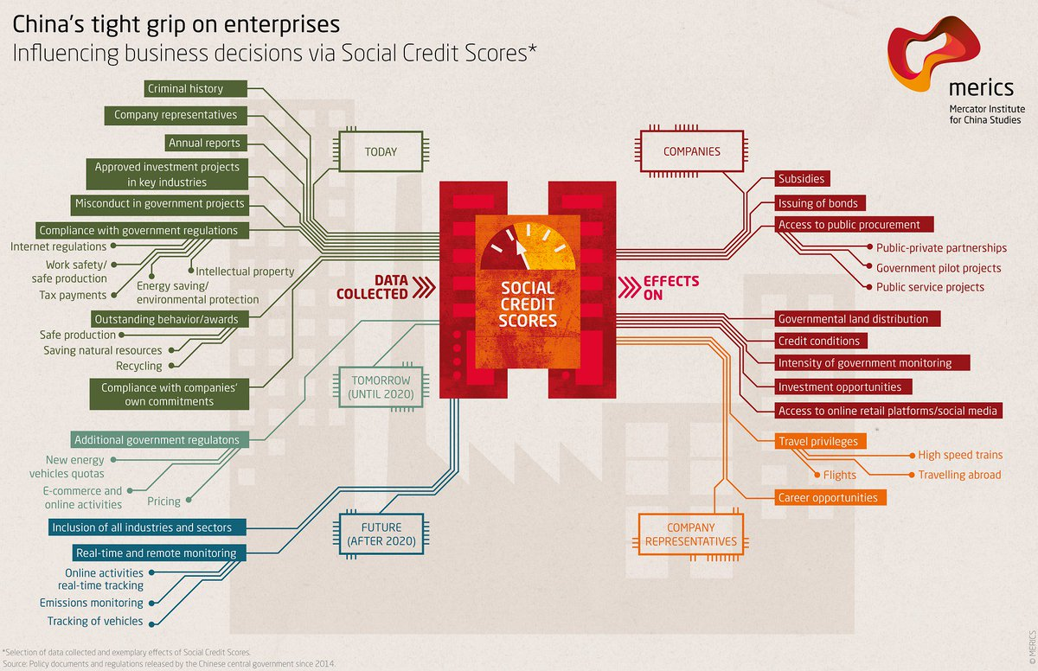

Slide 106
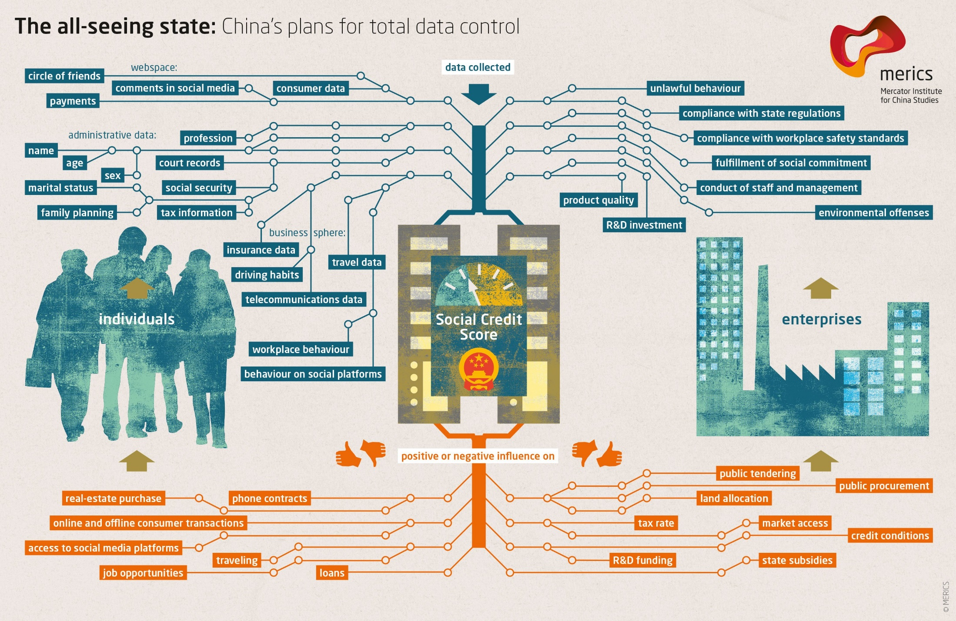

Slide 107


Slide 108


Slide 109



Slide 110
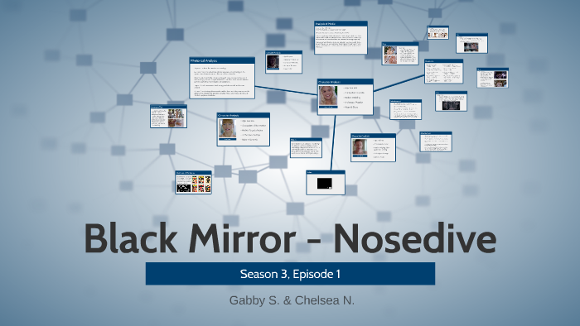

Slide 111
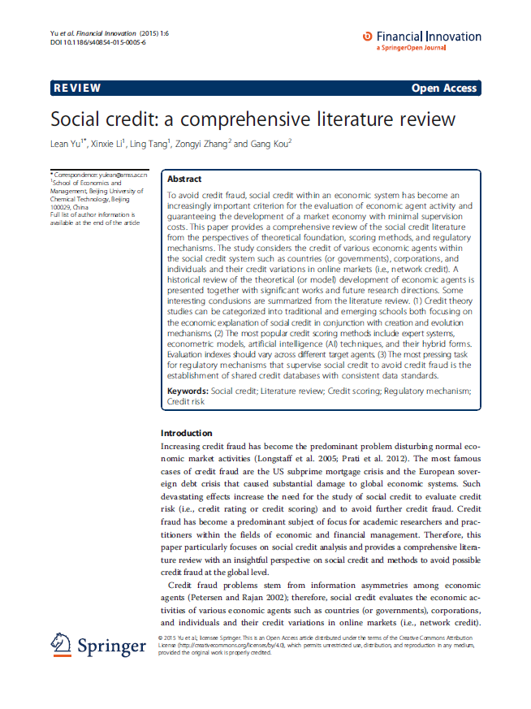
مقاله‌ی مرجع

